Slide 1
Число и цифра 7

Slide 2
Цель: познакомить с числом и цифрой 7.
Задачи:
Обучающие: учить соотносить цифру и число предметов; совершенствовать навыки количественного счета предметов и порядкового счета; закрепить представления о числе и цифре 6.
Развивающие: развивать умение сравнивать числа в пределах 7; развивать внимание и логическое мышление; развивать коммуникабельность, креативность, критическое мышление, умение работать в команде.
Воспитательные: воспитывать коммуникативные навыки; помогать друг другу по необходимости; воспитывать эмоционально – ценностное отноше-ние к окружающему миру.

Slide 3


Slide 4


Slide 5


Slide 6


Slide 7
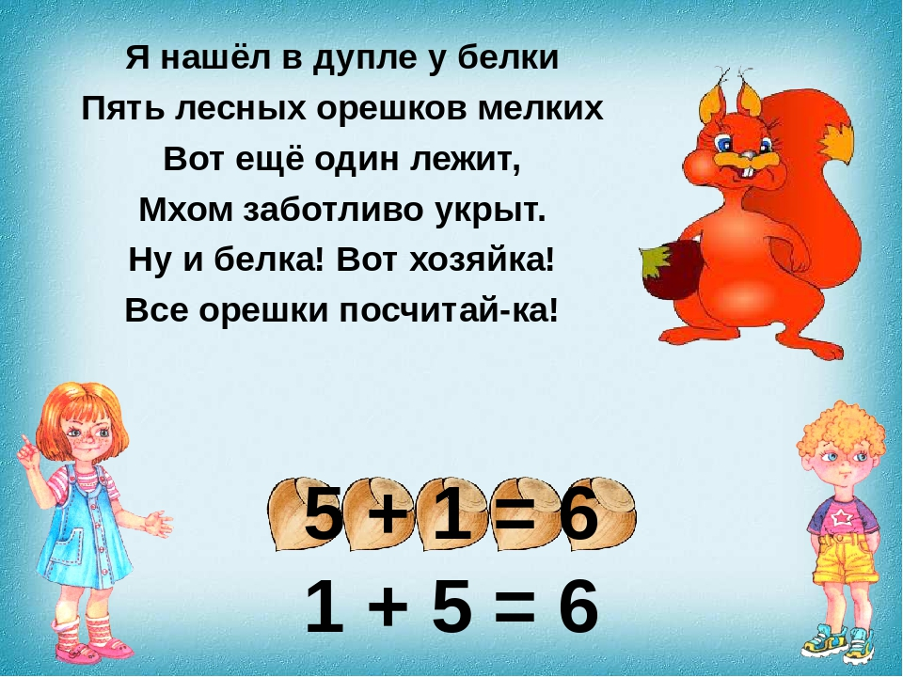

Slide 8


